Slide 1


Slide 2


O Controle Interno
Municipal

Slide 3

Formação Acadêmica e Profissional
Graduação em Administração pela Faculdade Educacional da Lapa (2012).
Pós graduação em Gestão Publica Municipal pela Universidade Estadual de Ponta Grossa
Pós Graduada em Gestão estratégica de Pessoas pela Faculdade Educacional da Lapa
Pós Graduação em Ciências Políticas pela Faculdade Iguaçu
MBA em Licitações e Contratos pelo Tribunal de Contas do Estado do Paraná
Atua Controle Interno na Câmara Municipal de Porto Amazonas desde 2010,
Funcionaria do Órgão desde 2001
Atua como assessora eleitoral e política no município de residência e região há mais de 20 anos
Experiência na área eleitoral com ênfase no processo eleitoral desde filiações, convenções, registro de candidaturas, e prestações de contas eleitorais de candidatos e partidos políticos em ambas as esferas, municipais e estaduais
Desenvolve ações sociais na área pastoral e catequética através de encontros de formações e outros.
http://lattes.cnpq.br/1448579691517317
Professora Solange Aparecida de Oliveira Gonçalves

Slide 4
Noções
Essenciais
Fundamentações, objetivos e princípios

Slide 5

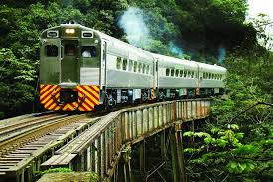
Controle
De origem Latina Rotulun Significa rolo, escrito, registro
Historicamente a palavra controle esta ligada a finanças, a contabilidade mas vai além, pois trata-se de funções clássicas da administração.
O controle é uma ferramenta que irá de modo concomitante a apontar eventuais distorções e falhas que precisam ser corrigidas durante a fase da execução de uma tarefa, atividade ou desempenho

Slide 6
Controle Interno
O controle interno na administração pública é um conjunto de normas e procedimentos que visa garantir a legalidade, eficiência e transparência da gestão de recursos públicos.

Slide 7

PLANEJAR
CONTROLAR ORGANIZAR
DIRIGIR

Slide 8
PLANEJAR OBJETIVOS E ESTRATÉGIAS
CONTROLAR ORGANIZAR
Monitorar desempenho oque, como e quem
e resultados fará
DIRIGIR Liderar e motivar

Slide 9
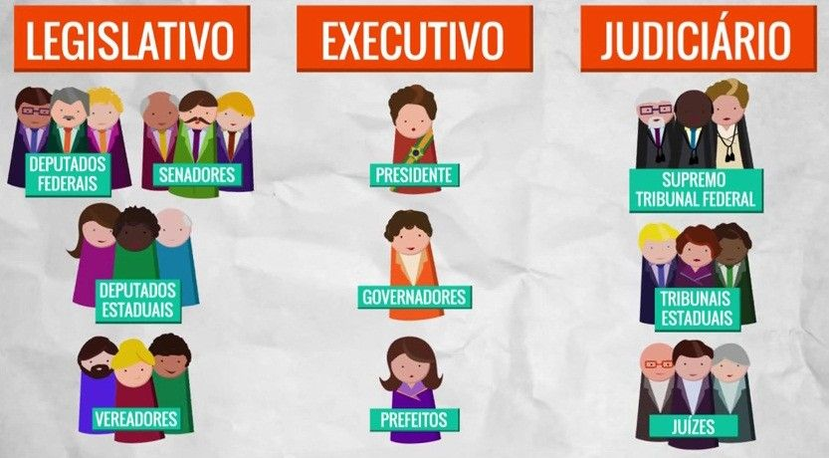
Tri Partição dos Poderes
Notes:
Povo, nação dentro da mesma cultura e lingua

Slide 10
Tri Partição dos Poderes
Ao longo da história por grandes pensadores e jurisconsultos, dentre os quais podemos citar Platão, Aristóteles, Locke, Montesquieu, entre outros, que culminaram no modelo tripartite conhecido, inclusive como princípio constitucional no ordenamento jurídico brasileiro - Artigo 2º da CF, O modelo tripartite atual consiste em atribuir a três órgãos independentes e harmônicos entre si as funções Legislativa, Executiva e Judiciária.

Slide 11

Tri partição
“Todo homem que tem o poder é tentado a abusar dele” (Montesquieu (1689-1755) livro O Espírito das Leis, onde o autor também apresenta a Teoria da Separação dos Poderes).
Montesquieu acreditava que o poder corrompe e que o poder absoluto corrompe absolutamente. Para evitar o abuso de autoridade, ele propôs a separação dos poderes Executivo, Legislativo e Judiciário, que deveriam se autorregular.
A Teoria da Separação dos Poderes, também conhecida como Sistema de Freios e Contrapesos, é um princípio que consiste no controle do poder por meio do próprio poder.
Notes:
Povo, nação dentro da mesma cultura e lingua

Slide 12
Governança é um dos pilares
Governança é a capacidade de implementar as políticas de governo Diz respeito a capacidade técnica, que o gestor não é uma ilha
O Referencial Básico de Governança Aplicável a Órgãos e Entidades da Administração Pública, elaborado pelo Tribunal de Contas da União (TCU, 2014), trata a governança como “conjunto de mecanismos de liderança, estratégia e controle postos em prática para avaliar, direcionar e monitorar a gestão, com vistas à condução de políticas públicas e à prestação de serviços de interesse da sociedade”
Notes:
Povo, nação dentro da mesma cultura e lingua

Slide 13
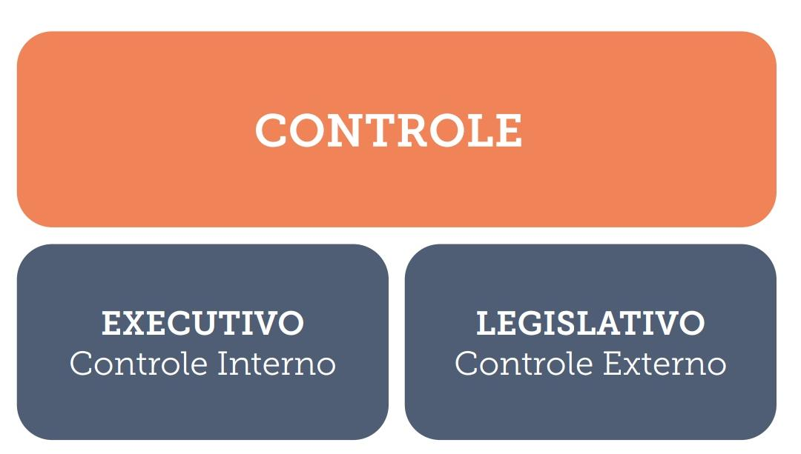
Governança é um dos pilares
Governança é a capacidade de implementar as políticas de governo Diz respeito a capacidade técnica, que o gestor não é uma ilha
Controle é uma ação tomada com o propósito de salvaguardar a gestão de modo a atingir os objetivos com eficiência e eficácia
Notes:
Povo, nação dentro da mesma cultura e lingua

Slide 14
Terminologias utilizadas
Controle interno Todos os controle instituídos para que os objetivos sejam alcançados podem ser administrativos/de gestão ou avaliativo Auditoria interna Controle da própria gestão que tem por atribuição medir e avaliar a eficiência e eficácia de outros controles – processo de trabalho Sistema de controle interno Sistema é um conjunto de elementos interdependentes de modo a formar um todo organizado para um determinado fim, ele é composto por todas as atividades e procedimentos incidentes sobre o processo de trabalho dentro da organização Controles internos
Notes:
Povo, nação dentro da mesma cultura e lingua

Slide 15
Auditoria Roteiro Prático
Consiste em metodologia específica que busca contribuir para o aperfeiçoamento da gestão pública, por meio da produção de informações atualizadas e independentes e pela recomendação de ações que otimizem a capacidade de gestão, o cumprimento de metas ou os resultados das políticas públicas. A avaliação do desempenho de programas, atividades ou órgãos públicos, a partir do emprego de técnicas criteriosas de coleta e de análise de dados, leva em conta as perspectivas da economicidade, eficiência, eficácia, efetividade, equidade, governança ou sustentabilidade, conforme o objetivo da realização dos trabalhos. Fonte: https://www1.tce.pr.gov.br/conteudo/auditorias-operacionais-aops-fiscalizacao/43
Notes:
Povo, nação dentro da mesma cultura e lingua

Slide 16
Auditoria Roteiro Prático
A auditoria deve ser baseada em 3 etapas: planejamento, execução e monitoramento. Definidos os programas/ações/atividades, deverá ser novamente utilizada a matriz de risco, para definição das amostras https://www1.tce.pr.gov.br/multimidia/2022/7/pdf/00366866.pdf Fonte: https://www1.tce.pr.gov.br/conteudo/auditorias-operacionais-aops-fiscalizacao/43
O auditor interno, ainda que integrante do quadro funcional da instituição, precisa de independência para exercer suas atribuições, para que não haja ingerência por parte dos respectivos administradores
Notes:
Povo, nação dentro da mesma cultura e lingua

Slide 17
Auditoria Roteiro Prático
A avaliação do risco dá ao gestor a visão das áreas em que há maior necessidade de controles preventivos. Essa informação também mostra para o auditor interno as áreas mais suscetíveis a erros, o que deve tornar mais preciso o foco do controle.
A avaliação do risco permite ao auditor medir e priorizar os riscos, proporcionando a construção de um programa de auditoria que teste de modo eficaz os controles mais importantes por meio da elaboração de uma matriz de risco relacionada a gestão/órgão auditado
Notes:
Povo, nação dentro da mesma cultura e lingua

Slide 18
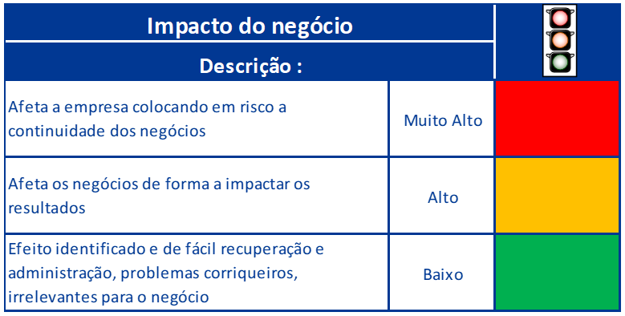
Auditoria Roteiro Prático
Notes:
Povo, nação dentro da mesma cultura e lingua

Slide 19
Peculiaridades do cargo Responsabilidades no sistema de Controle Interno
Podemos destacar três instâncias de Controle Interno
Todos tem responsabilidades dentro do sistema
AUTORIDADE MÁXIMA
U . C.
CONTROLE DE GESTÃO
Notes:
Povo, nação dentro da mesma cultura e lingua

Slide 20
Peculiaridades do cargo Responsabilidades e funções
Gestor – Autoridade máxima da administração
• criar e regulamentar o funcionamento do Sistema de Controle Interno da entidade;
• conduzir e supervisionar o processo de normatização das rotinas e dos procedimentos de controle dos processos de trabalho da organização;
• garantir o cumprimento ao princípio da segregação de funções na estrutura organizacional e no fluxo dos processos de trabalho da entidade;
• garantir estrutura de trabalho adequada e as prerrogativas e condições necessárias à atuação dos controladores internos;
• garantir condições e promover o desenvolvimento profissional contínuo dos profissionais do controle interno;
• implantar e supervisionar o funcionamento da política de gerenciamento de riscos da organização;
• analisar e implementar as avaliações e recomendações propostas pela Unidade de Controle Interno com vistas a melhoria do Sistema de Controle Interno da entidade.
Notes:
Povo, nação dentro da mesma cultura e lingua

Slide 21
Peculiaridades do cargo Responsabilidades e Funções
Unidades de Controle Interno
Comprovar a legalidade e avaliar os resultados quanto à economicidade, eficácia e eficiência, da gestão orçamentária, financeira, operacional e patrimonial das unidades que compõem a estrutura do órgão;
• avaliar o cumprimento e a execução das metas previstas no PPA, na LDO e na LOA, • apoiar o Controle Externo;
• representar ao Tribunal de Contas sobre irregularidades e ilegalidades;
• acompanhar o funcionamento das atividades do Sistema de Controle Interno;
• assessorar a Administração e realizar auditorias internas quando necessário
• avaliar as providências adotadas pelo gestor diante de danos causados ao erário, datas de instauração e de comunicação ao Tribunal de Contas;
Notes:
Povo, nação dentro da mesma cultura e lingua

Slide 22
Peculiaridades do cargo Responsabilidades e Funções
Unidades de Controle Interno
• avaliar a observância, pelas unidades componentes do Sistema, dos procedimentos, normas e regras estabelecidas pela legislação pertinente;
• elaborar parecer conclusivo sobre as contas anuais e revisar e emitir parecer acerca de processos de Tomadas de Contas Especiais;
• orientar a gestão para o aprimoramento do Sistema de Controle Interno, sobre a aplicação da legislação e na definição das rotinas internas e dos procedimentos de controle;
• monitorar o cumprimento das recomendações e determinações dos órgãos de controle externo e interno zelando pela qualidade e pela independência do Sistema de Controle Interno
Notes:
Povo, nação dentro da mesma cultura e lingua

Slide 23
Peculiaridades do cargo Responsabilidades e funções
Unidades executoras, ou de gestão
Prestar apoio na identificação dos “pontos de controle ao qual sua unidade está diretamente envolvida, assim como no estabelecimento dos respectivos procedimentos de controle;
• coordenar o processo de elaboração, implementação ou atualização do Manual de Rotinas Internas e Procedimentos de Controle, ao qual a unidade em que está vinculada atua como órgão central do sistema administrativo;
• cumprir e exercer o acompanhamento sobre a efetiva observância do Manual de Rotinas Internas e
Notes:
Povo, nação dentro da mesma cultura e lingua

Slide 24
Peculiaridades do cargo Responsabilidades e funções
Unidades executoras, ou de gestão
• encaminhar à Unidade de Controle Interno, na forma documental, as situações de irregularidades ou ilegalidades que vierem a seu conhecimento mediante denúncias ou outros meios, juntamente com evidências das apurações;
• adotar providências para as questões relacionadas ao respectivo Tribunal de Contas afetas à sua unidade bem como atender às solicitações da Unidade de Controle Interno quanto às informações, providências e recomendações;
• comunicar à chefia superior, com cópia para a Unidade de Controle Interno, as situações de ausência de providências para a apuração e/ou regularização de desconformidades;
• promover o mapeamento e o gerenciamento de riscos relacionados aos objetivos operacionais dos processos de trabalho de responsabilidade da respectiva unidade.
Notes:
Povo, nação dentro da mesma cultura e lingua

Slide 25
Princípios Gerais do controle interno
De acordo com a ATRICON, (2014), são os seguintes:
• segregação das funções: a estrutura das unidades/entidade deve prever a separação entre as funções de autorização/aprovação de operações, execução, controle e contabilização, de tal forma que nenhuma pessoa concentre competências e atribuições.
• Relação custo/benefício: O custo do controle não deve exceder os benefícios que ele pode oferecer. (catraca)
• Qualificação adequada, treinamento e rodízio de funcionários:
• aderência a diretrizes e normas: o controle interno administrativo deve assegurar observância às diretrizes, planos, normas, leis, regulamentos e procedimentos administrativos, e que os atos e fatos de gestão sejam efetuados mediante atos legítimos, relacionados com a finalidade da unidade/entidade.
Notes:
Povo, nação dentro da mesma cultura e lingua

Slide 26
• Definição de responsabilidades: existência de normas que definam a autoridade e, consequentemente, a responsabilidade e competência de todos os agentes no Sistema de Controle Interno, deve ser observado: a) existência de regimento/estatuto e organograma adequados, onde a definição de autoridade e consequentes responsabilidades sejam claras e satisfaçam plenamente as necessidades da organização; e b) manuais de rotinas/procedimentos, claramente determinados, que considerem as funções de todos os setores do órgão/ entidade.
Princípios Gerais do controle interno

Slide 27
• Delegações de poderes: a delegação de competência, como instrumento de descentralização administrativa, com vistas a assegurar maior rapidez e objetividade às decisões • Instruções devidamente formalizadas: os procedimentos e instruções disciplinados e formalizados por instrumentos eficazes, claros e objetivos, emitidos pela autoridade competente;
Princípios Gerais do controle interno

Slide 28
Procedimentos técnicos
.
São atividades que visam garantir que os objetivos de uma entidade sejam alcançados. Estes procedimentos podem ser de natureza preventiva, concomitante ou corretiva
Alguns exemplos de procedimentos técnicos de controle interno são:
Avaliar o desempenho das atividades da entidade
Verificar a exatidão dos dados contábeis
Analisar a eficiência e eficácia dos resultados econômico-financeiros
Identificar irregularidades e adotar medidas para saná-las
Notes:
Povo, nação dentro da mesma cultura e lingua

Slide 29
Procedimentos técnicos
São atividades que visam garantir que os objetivos de uma entidade sejam alcançados. Estes procedimentos podem ser de natureza preventiva, concomitante ou corretiva.
Comunicar ilegalidades e outras ocorrências
Criar e manter um controles estabelecendo rotinas
O controle interno é um processo contínuo que envolve a análise de riscos, a definição de procedimentos, a comunicação e o monitoramento
Notes:
Povo, nação dentro da mesma cultura e lingua

Slide 30
Procedimentos técnicos
São atividades que visam garantir que os objetivos de uma entidade sejam alcançados. Estes procedimentos podem ser de natureza preventiva, concomitante ou corretiva.
Comunicar ilegalidades e outras ocorrências
Criar e manter um controles estabelecendo rotinas
O controle interno é um processo contínuo que envolve a análise de riscos, a definição de procedimentos, a comunicação e o monitoramento
Notes:
Povo, nação dentro da mesma cultura e lingua

Slide 31
Normas aplicáveis
CONSTITUIÇÃO FEDERAL DE 1988
Arts. 31, 70 e 74
Dispõe que as atividades de fiscalização e controle na administração publica serão desempenhadas pelo controle externo (exercido pelo poder legislativo com o auxilio do tribunal de contas) e pelo sistema de controle interno a ser mantido, de forma integrada por cada poder.
(Com ajuda do controle interno de cada poder em parceria com o tribunal de contas do estado)

Slide 32
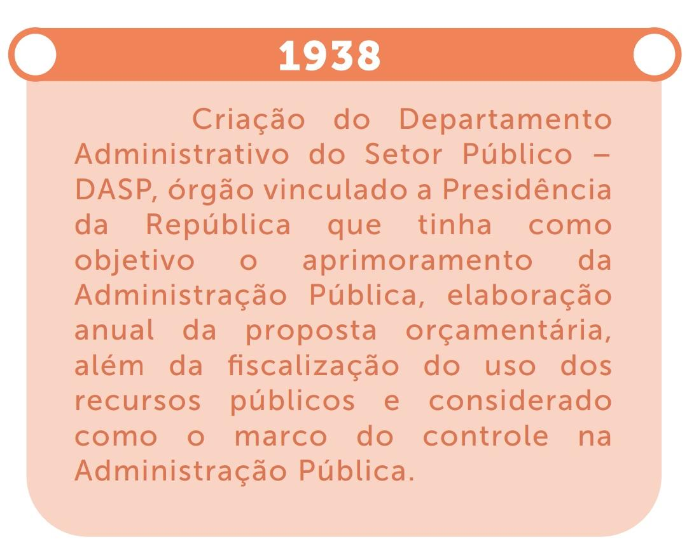
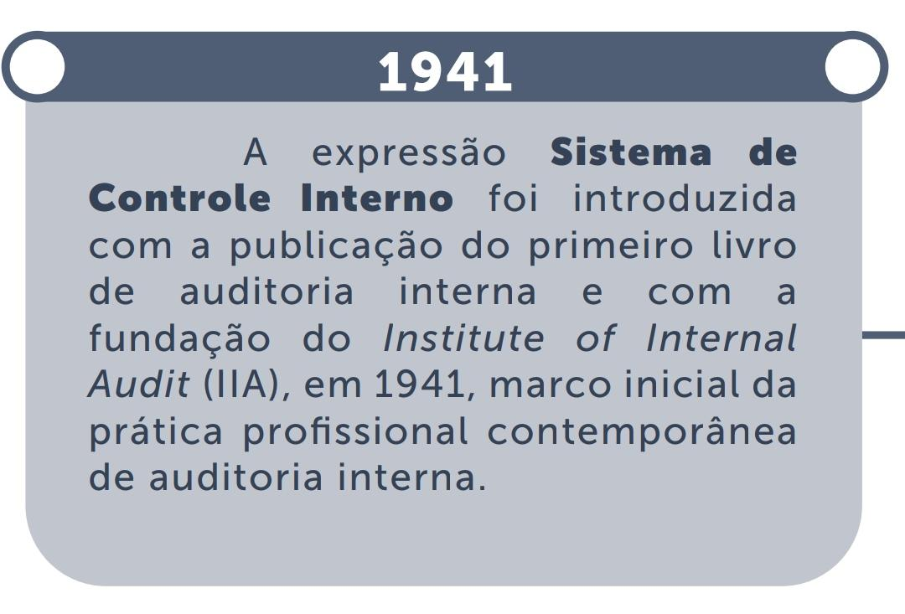
Contextualização
Notes:
Povo, nação dentro da mesma cultura e lingua

Slide 33
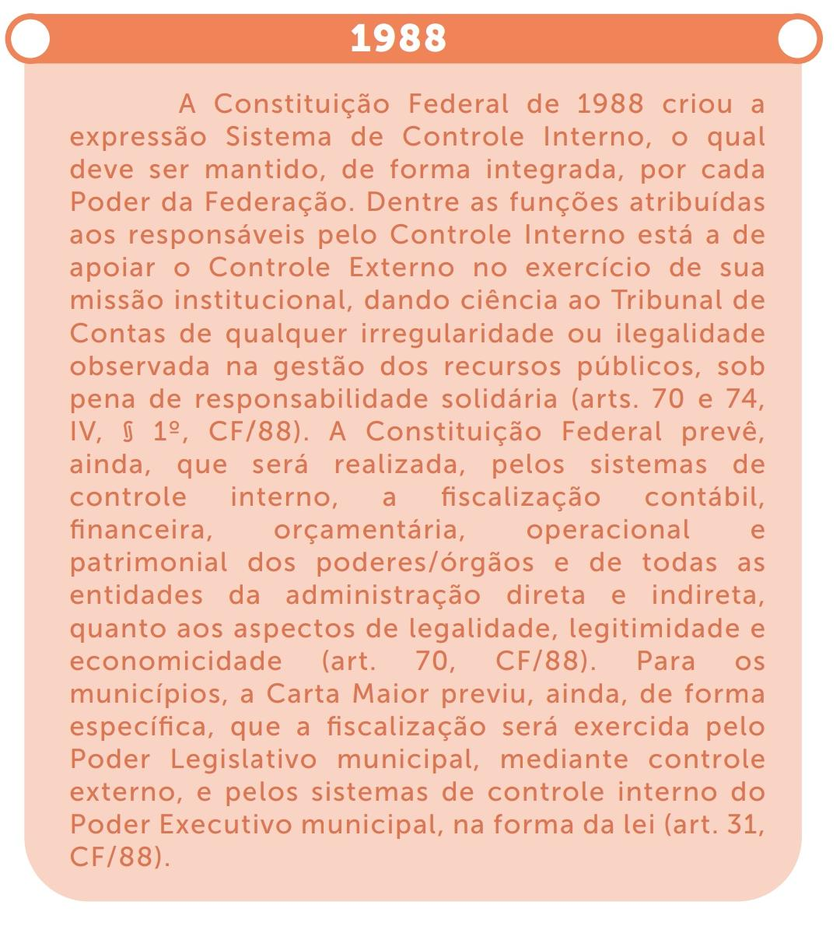
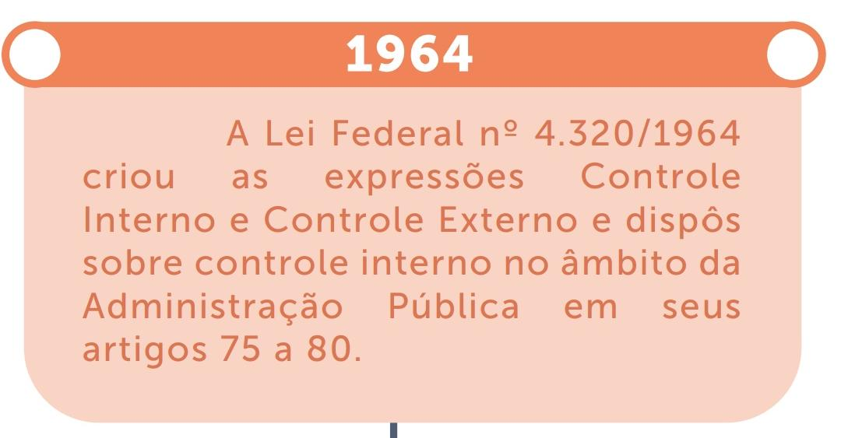
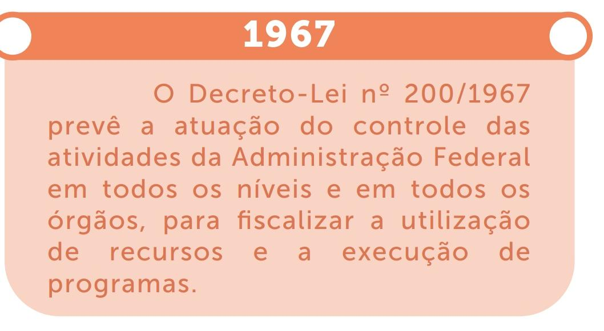
Contextualização
Notes:
Povo, nação dentro da mesma cultura e lingua

Slide 34
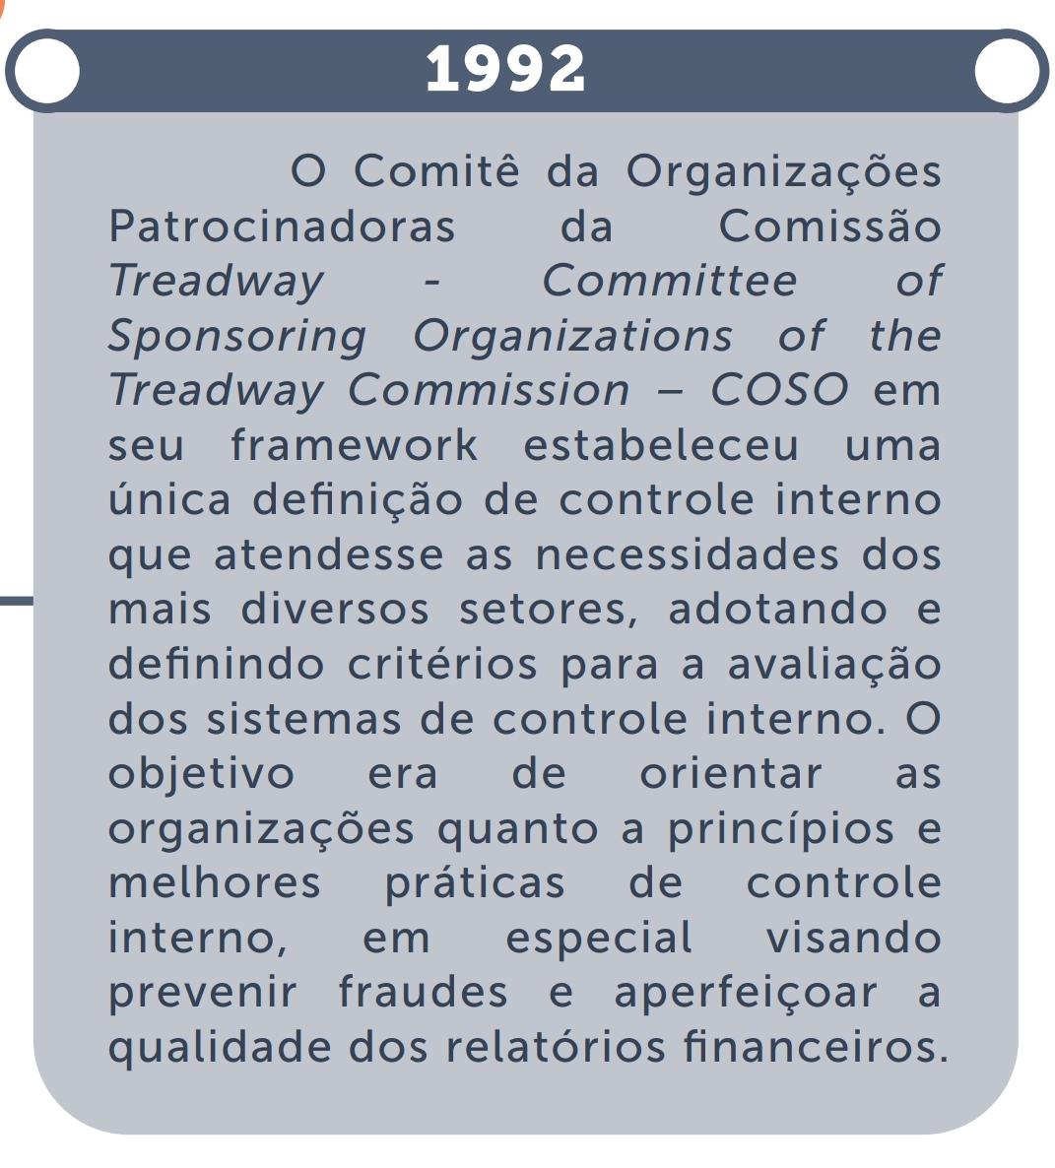
Contextualização
O COSO Framework é um modelo que ajuda as organizações a estabelecer e avaliar os seus controles internos
ABRANGE:
- Projetos de controles internos
- Implementação de controles internos
- Avaliação de controles internos
- Gestão de riscos
- Garantir a confiabilidade dos relatórios financeiros
- Garantir que as comunicações sigam as melhores práticas
O Framework COSO foi atualizado em 2013 e também em 2017
Notes:
Povo, nação dentro da mesma cultura e lingua

Slide 35
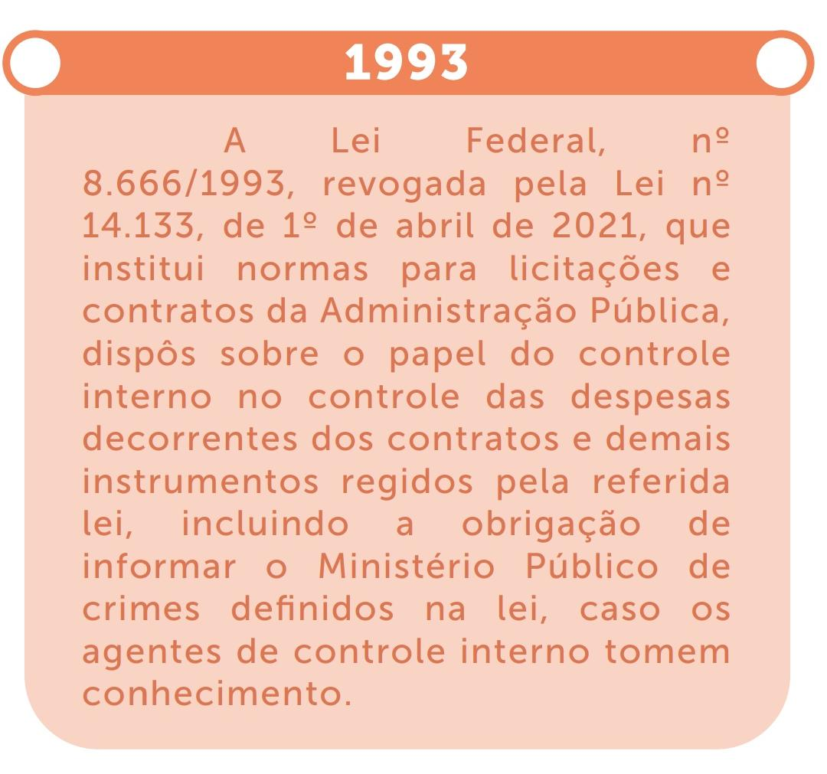
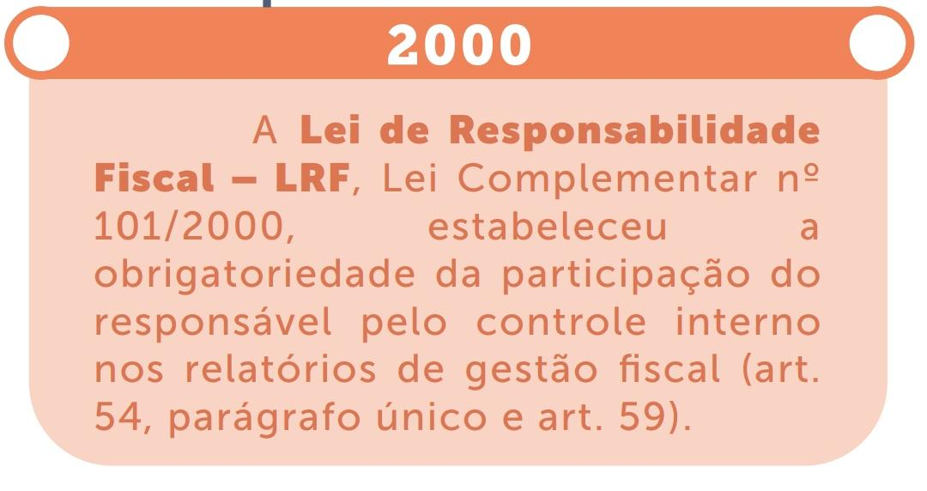
Contextualização
O Controle interno passa a ganhar responsabilidade própria com responsabilização pelos atos
O Controle Interno passou a exercer papel obrigatório nos atos de gestão
Notes:
Povo, nação dentro da mesma cultura e lingua

Slide 36
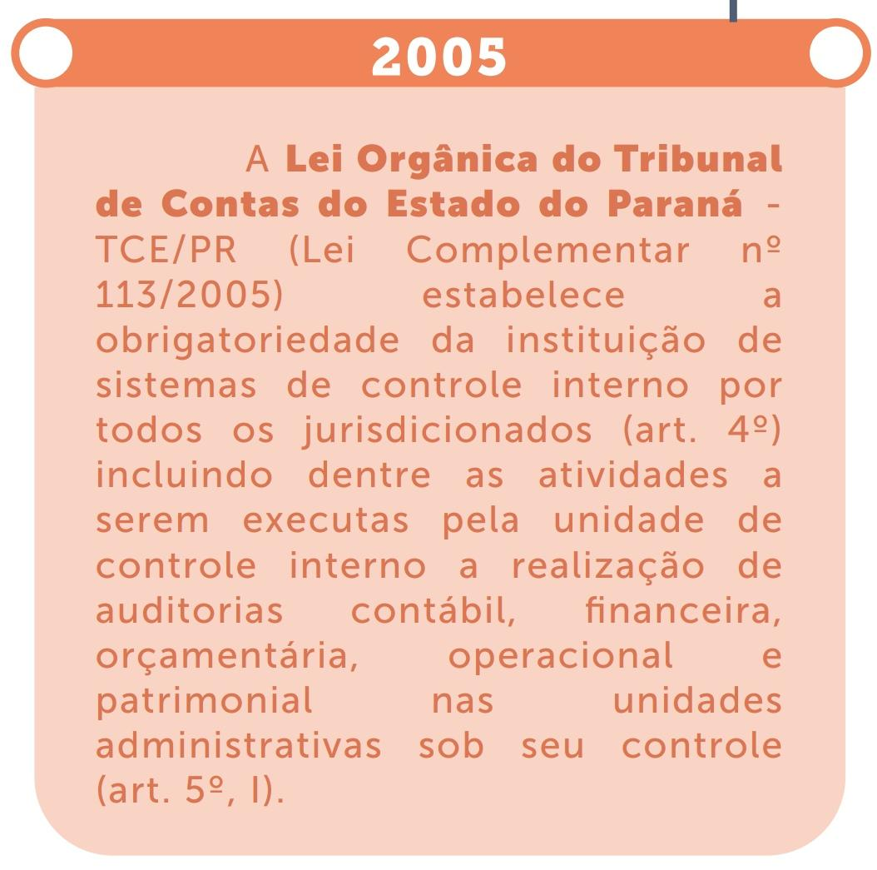
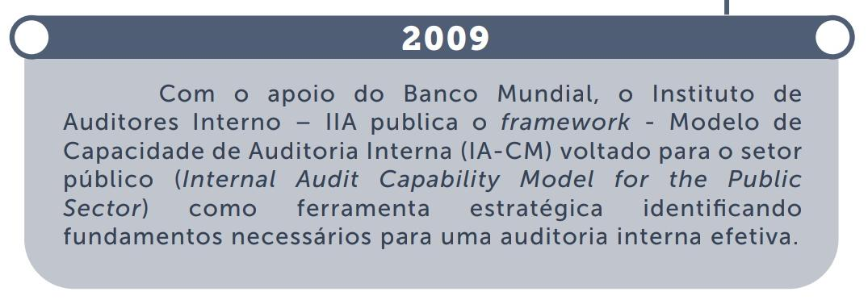
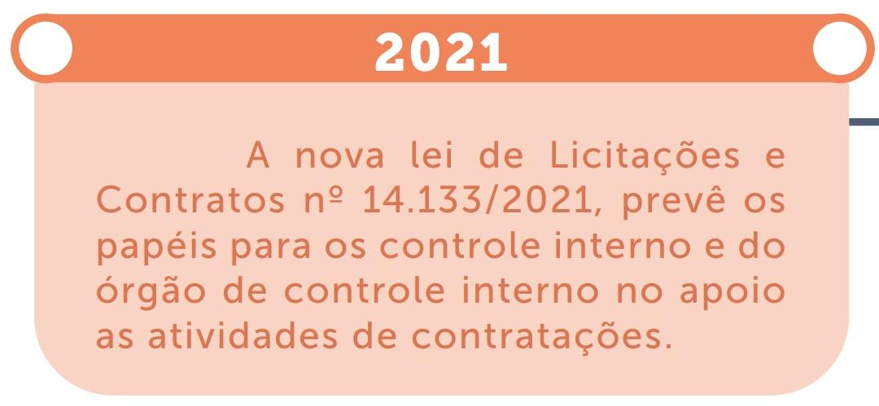
Contextualização
O Controle Interno passou a exercer papel obrigatório nos atos de gestão
Notes:
Povo, nação dentro da mesma cultura e lingua

Slide 37
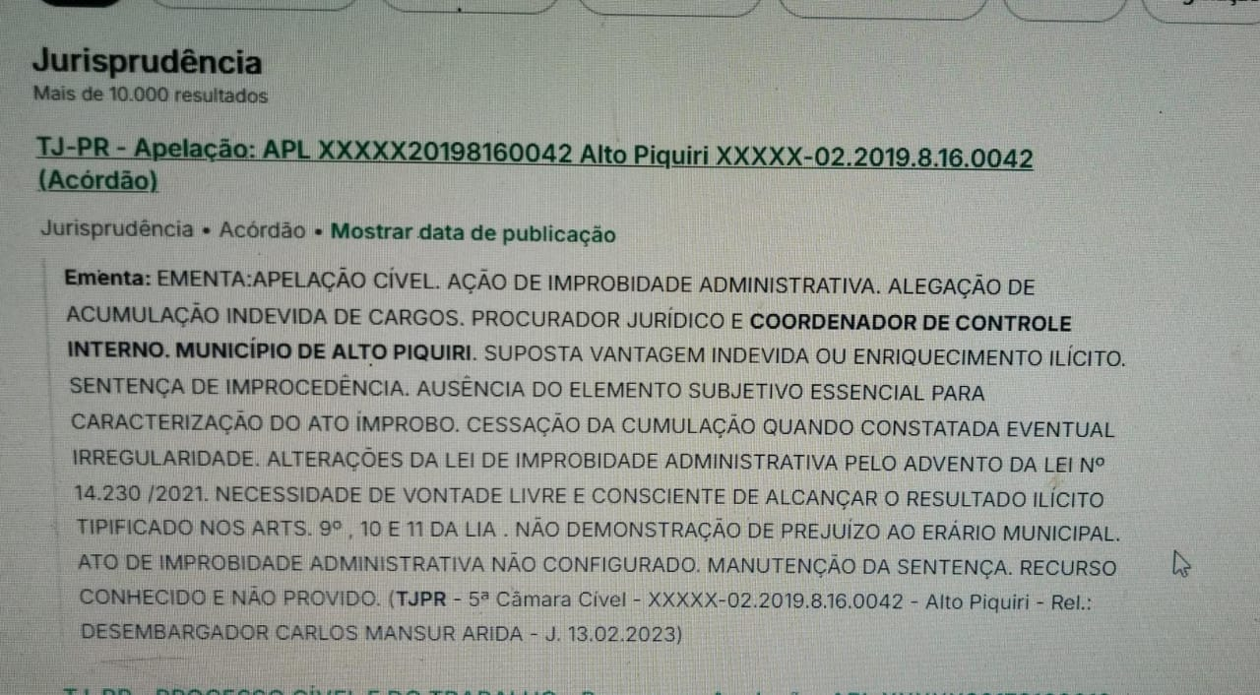
Jurisprudências
Notes:
Povo, nação dentro da mesma cultura e lingua

Slide 38
RECOMENDAÇÕES - ATENÇÃO AOS DETALHES
- Conheça o ambiente onde você estará inserido
- Comprar responsabilidades que não são suas
Orientações por escrito como forma de proteção, sempre com cautela e fundamentado
- Cumpra a sua missão
Não assuma responsabilidade que não é sua!
Demonstre que o problema não é seu e que quem resolve são eles, você apenas os aponta e orienta
Não queira abraçar a mundo, uma organização é construída por todos

Slide 39
Referencias
https://unidades.tc.df.gov.br/dci/matriz-de-risco/#:~:text=A%20Matriz%20de%20Risco%20do,inspe%C3%A7%C3%A3o%20realizadas%20por%20esta%20DCI.
https://servicos.tce.pr.gov.br/tcepr/tribunal/sisegppa/login/index?ReturnUrl=https://servicos.tce.pr.gov.br/tcepr/tribunal/sisegppa/inscricoes/inscreverevento/1720

